Slide 1

Procesamiento Digital de Imágenes
Filtrado Espacial
Ingeniería en Sistemas Computacionales
Universidad Panamericana
Dr. Carlos Rivero
c.rivero@computer.org
Archivos PDF : Sistema MOVILE de la UP
29/03/2007

Slide 2
Contenido
4.2 Filtrado Espacial
4.2.1 Suavizado
4.2.2 Filtros basados en derivadas de la
función Gaussiana
4.2.3 Mejoramiento de la nitidez

Slide 3
Filtros Espaciales – 1/2
Modifican la contribución de ciertos rangos de frecuencia ( bajas, medianas, altas )
Se aplican directamente a la imagen ( espacio ) y no a una transformada de ella ( frecuencia )
El nivel de gris de un pixel se obtiene de los valores de sus vecinos
El filtrado se realiza por convolución de la imagen con los filtros espaciales

Slide 4
Filtros Espaciales – 2/2
Categorías según los rangos de frecuencia :
  Filtros Paso-Bajas ( LPF ) , Smoothing Filters
      Reducción de ruido
      Suavizado
      Pérdida de nitidez
  Filtros Paso-Banda ( BPF )
      Detección de patrones de ruido
      Eliminan demasiado contenido de la imagen
  Filtros Paso-Altas ( HPF ) , Sharpening Filters
      Detección de cambios de luminosidad
      Detección de patrones ( bordes y contornos )
      Resaltado de detalles finos

Slide 5
Suavizado

Slide 6
Suavizado
    Filtros de bloque
    ( máscaras = kernels )
    Difuminado ( blurring )
    Filtros binomiales ( orden 0 )

Slide 7
Filtros de Bloque – 1/4
Máscara o kernel : Matriz que representa el filtro
Al aplicar la convolución el filtrado de cada pixel coincide con la posición del valor central de la máscara ( mask )
El filtrado es función de los vecinos ( bloque ) alrededor del pixel central a filtrar
El filtrado corresponde a la suma de productos entre los valores de la máscara y los valores de los pixels para cada posición de la máscara

Slide 8
Filtros de Bloque – 2/4
Características de una máscara o kernel :
Sus valores se llaman coeficientes
Filtros paso-bajas o filtros paso-banda : La suma de sus coeficientes debe ser uno ( 1 )
Filtros paso-altas : La suma de sus coeficientes debe ser cero ( 0 )
Normalización

Slide 9

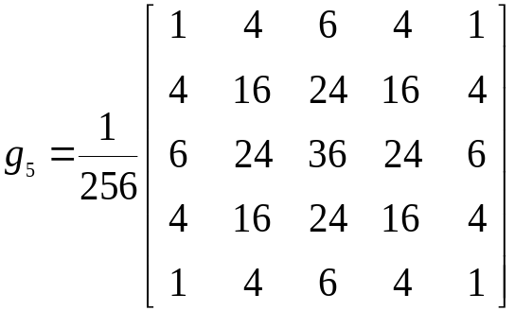
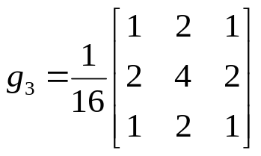
Filtros de Bloque – 3/4
Aplicación Iterativa
Convolucionar iterativamente N veces una imagen con un filtro de tamaño M corresponde a aplicar una sola convolución de un filtro de tamaño L :
L = 2 × ( (M-1) / 2 ) × N ) +1
2 x un filtro de tamaño 3 = 1 x un filtro de tamaño 5
3 x un filtro de tamaño 3 = 1 x un filtro de tamaño 7
⇔
2 ×

Slide 10
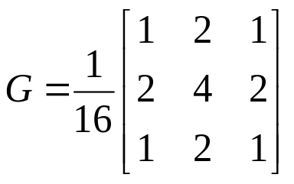
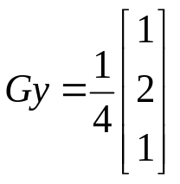
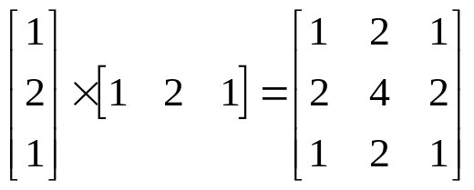
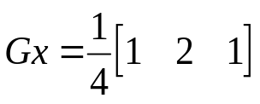
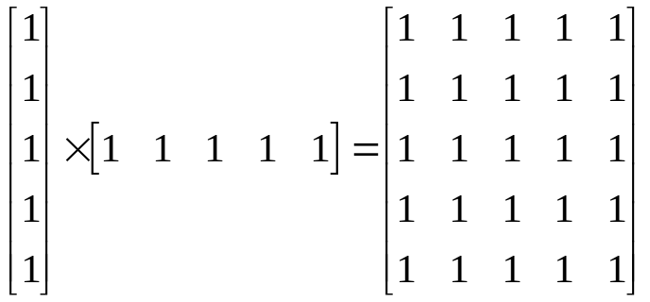
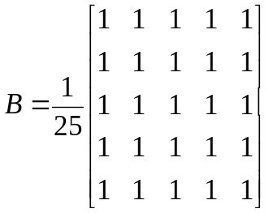
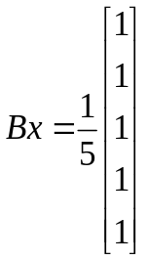

Filtros de Bloque – 4/4
Separabilidad
El filtro Gaussiano y el filtro promediador son separables
ya que
ya que
Ventaja : Complejidad computational para un filtro M × N :
Implementación no separable: M × N operaciones
Implementation separable: M + N operaciones

Slide 11
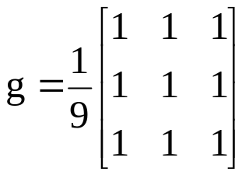
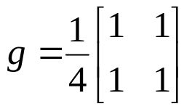
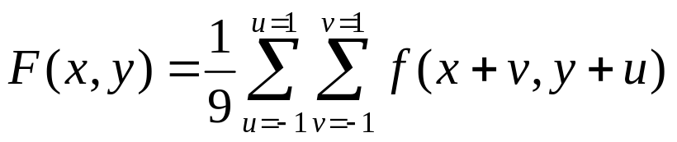
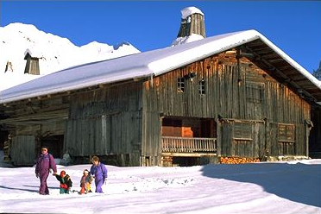

Filtro Promediador ( blur ) – 1/2
El filtrado corresponde a la convolución con el siguiente kernel :
F(x,y)=f⊗g ⇔

Slide 12
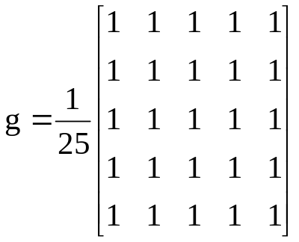

Incrementando tamaño ( blur more )
Kernel más grande = más difuminado
¡ Complejidad computacional !

Slide 13
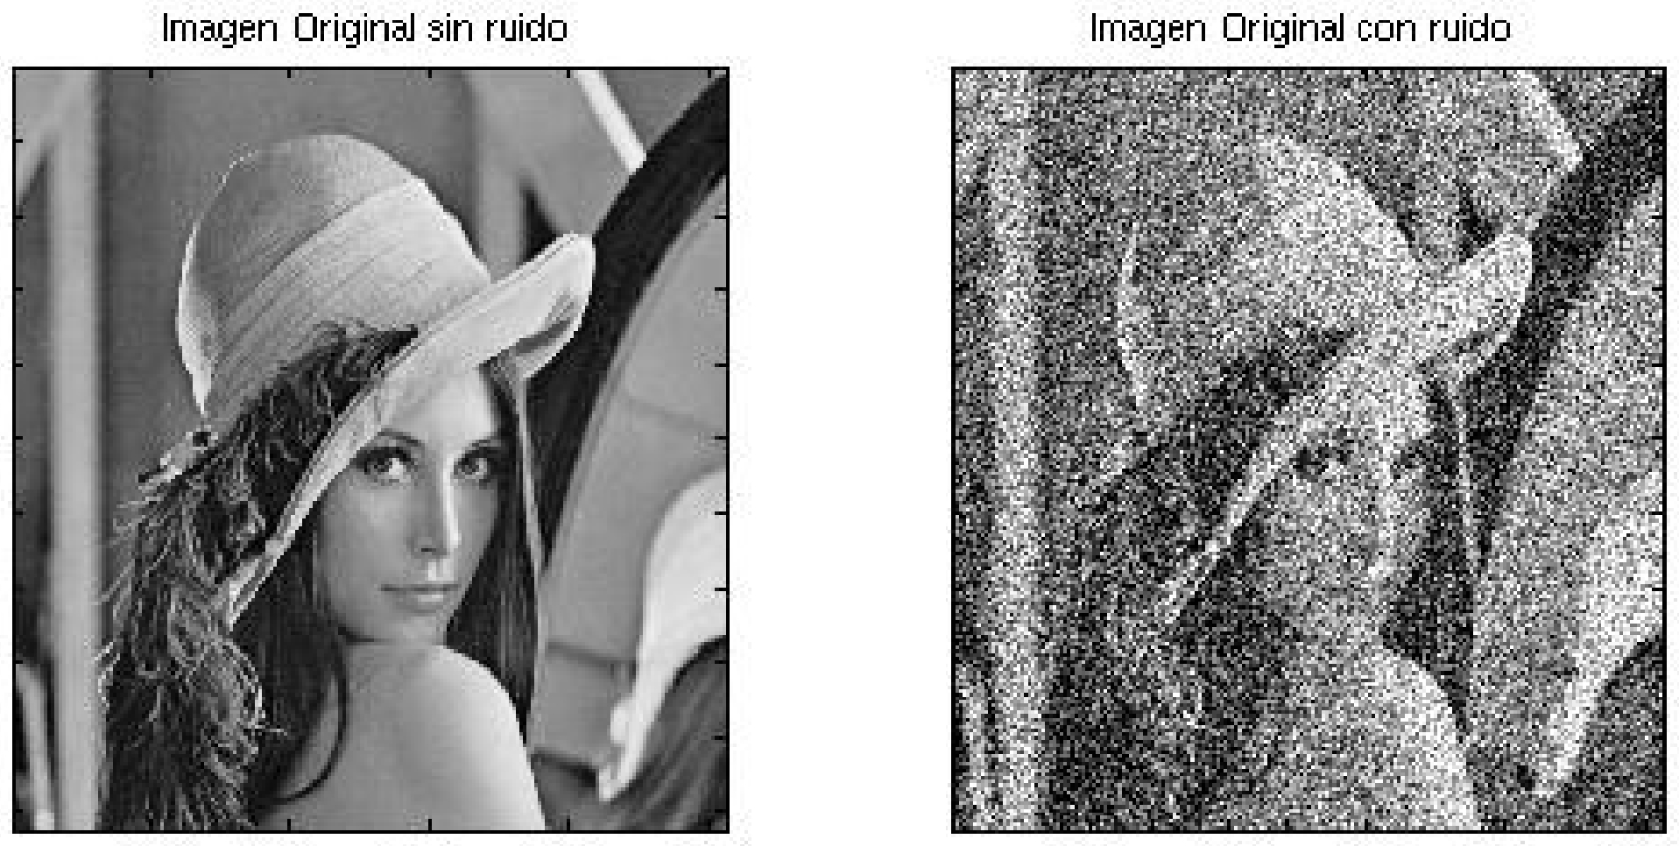
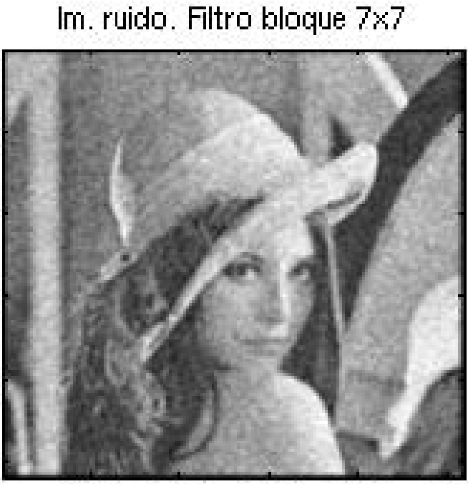
Filtro Promediador ( blur ) – 2/2
Imagen con ruido suavizada con un kernel de 7×7

Slide 14
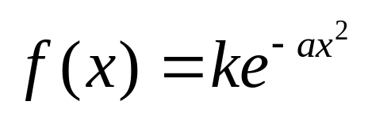
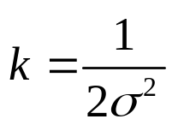
Filtros Paso-bajas
Se usa la función Gaussiana
Se aproxima en su forma discreta a través de los filtros binomiales de orden 0 ( N = 0 )
Los filtros binomiales se especifican para distintos tamaños o longitudes L ( x = 0, 1, ... , L )
Caso continuo en 1D :

Slide 15
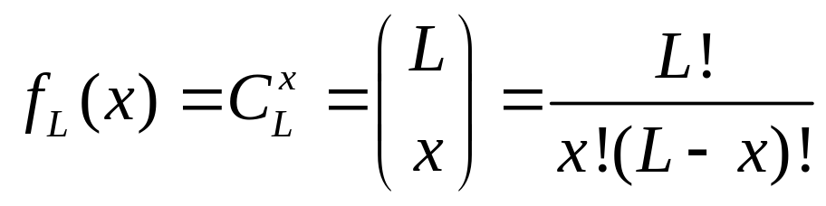
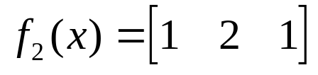
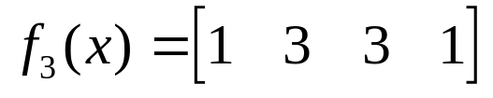
Filtro Binomial orden 0 – 1/3
Caso discreto en 1D :
Triángulo de Pascal :
x = 0, 1, ... , L
L |  |  |  |  |  | 1
1 |  |  |  |  | 1 |  | 1
2 |  |  |  | 1 |  | 2 |  | 1
3 |  |  | 1 |  | 3 |  | 3 |  | 1
4 |  | 1 |  | 4 |  | 6 |  | 4 |  | 1

Slide 16

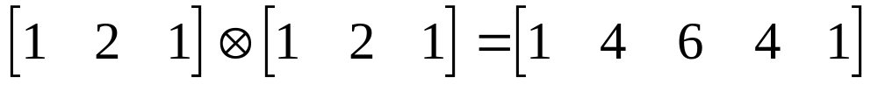
Filtro Binomial orden 0 – 2/3
Propiedades – 1/2
Son separables en 2D : se aplica un filtro 1D en dirección x y después en dirección y
La convolución de un filtro de tamaño L consigo mismo produce uno de tamaño 2L :

Slide 17
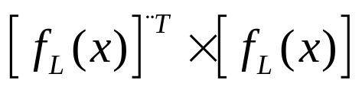
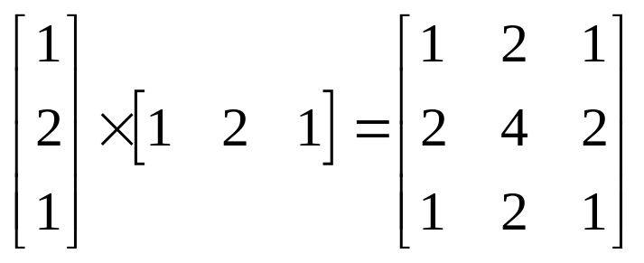
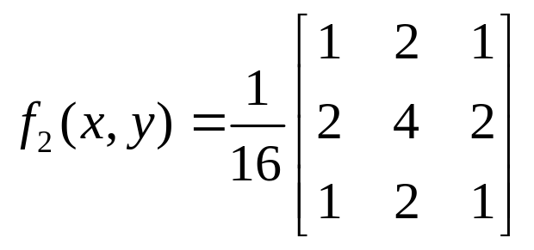
Filtro Binomial orden 0 – 3/3
Propiedades – 2/2
En 2D se obtienen como :
Si L = 2, entonces :
Para no alterar la luminancia en la imagen, debido a la suma, se normalizan los filtros :

Slide 18
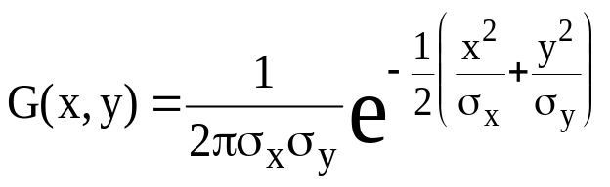
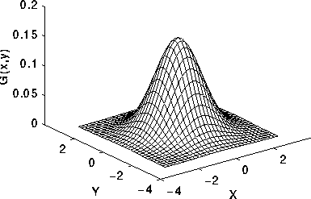
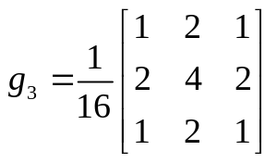

Filtro Paso-bajas Gaussiano ( soften )
Aproximación discreta de un filtro
2D Gaussiano :
Suma ponderada, los pixels centrales
son más importantes que los pixels
de los bordes

Slide 19
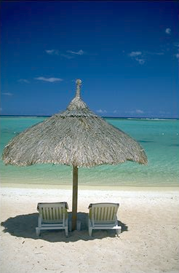


Comparación : Gaussiano vs Promedio
Imagen original Filtro promediador Filtro Gaussiano

Slide 20
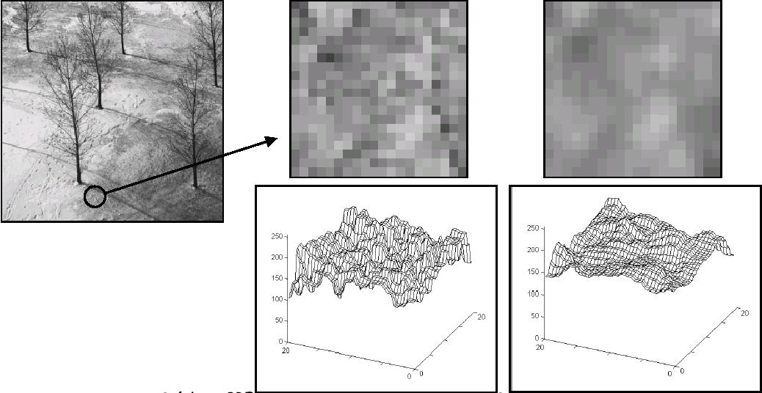
Filtro Paso-bajas Gaussiano : Detalles

Slide 21
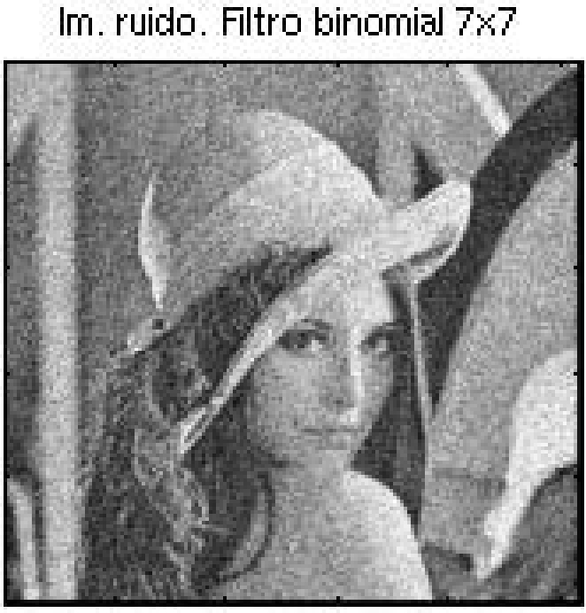
Filtro Binomial ( soften )
Imagen con ruido suavizada con un kernel de 7×7

Slide 22
Comparación : Binomial vs Promedio
Promediador Binomial

Slide 23
Filtros basados en derivadas de la función Gaussiana

Slide 24
Filtros de Derivadas de Gaussianas
    Filtros Gaussianos
      derivadas
      discretización
    Filtros binomiales ( orden N )
    Detección de bordes
      Gradientes
      Filtro de Roberts
      Filtro de Prewitt
      Filtro de Sobel
      Filtro Laplaciano
      Filtro de Canny
      Filtro de Deriche

Slide 25
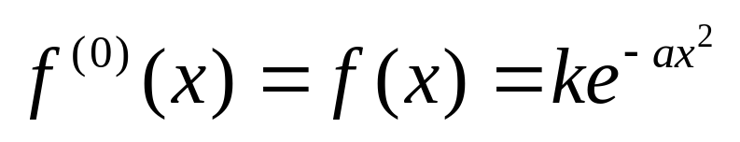
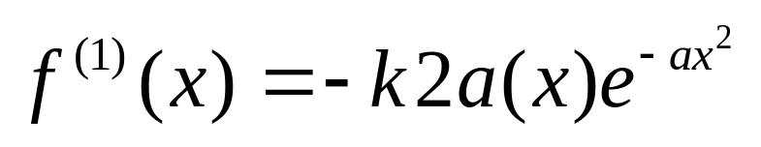
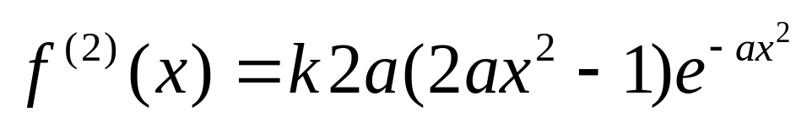
Derivadas de Filtros Gaussianos – 1/4
Corresponden a filtros paso-altas
Se especializan en la detección de cambios bruscos :
      Bordes
      Contornos
      Líneas
Primeras derivadas en 1D :
,

Slide 26
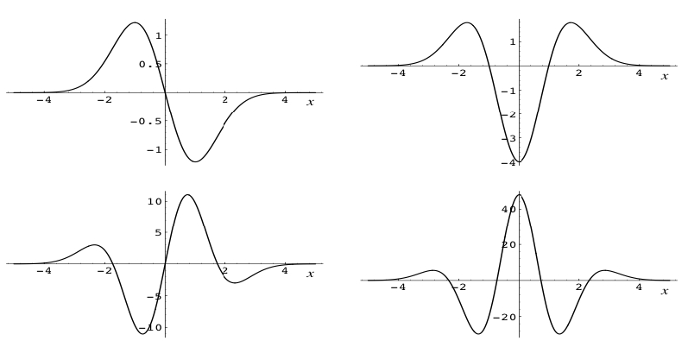
Derivadas de Filtros Gaussianos – 2/4
Primeras cuatro derivadas de Gaussianas (k = σ = 1)
n = 1
n = 2
n = 3
n = 4
( n = 0, 1, ... , N )

Slide 27






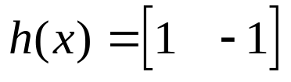
Derivadas de Filtros Gaussianos – 3/4
Discretización de las derivadas de Gaussianas
Se define en términos de diferencias (finitas)
Forma discreta de la primera derivada Gaussiana :
Diseñando un filtro tal que y
Sabiendo que y
entonces : ó

Slide 28
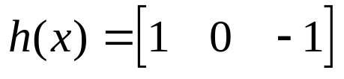

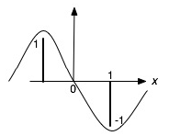
Derivadas de Filtros Gaussianos – 4/4
Agregando un cero a h(x) :
se puede reescribir como :
h(x) posee un comportamiento discreto de la primera derivada Gaussiana

Slide 29
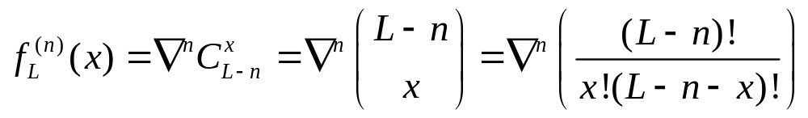
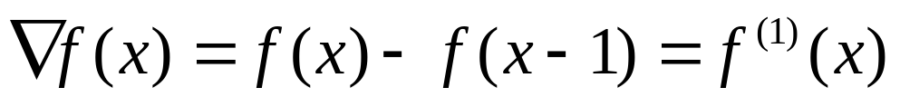
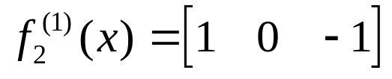
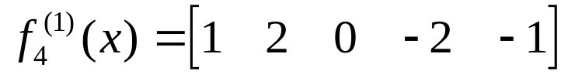
Filtro Binomial orden N
Caso discreto en 1D :
Triángulo de Pascal :
( primera derivada )
x = 0, 1, ... , L
n = 0, 1, ... , N
L |  |  |  |  |  | 1
1 |  |  |  |  | 1 |  | 1
2 |  |  |  | 1 |  | 0 |  | 1
3 |  |  | 1 |  | 1 |  | 1 |  | 1
4 |  | 1 |  | 2 |  | 0 |  | 2 |  | 1

Slide 30
Detección de Bordes
        Gradientes
        Filtro de Roberts
        Filtro de Prewitt
        Filtro de Sobel
        Filtro Laplaciano
        Filtro de Canny
        Filtro de Deriche
( Presentado en Inglés )
[ Tomado del curso “ Vision Industrielle ” del Dr. Carlos Rivero ]

Slide 31
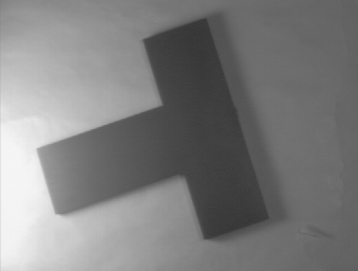
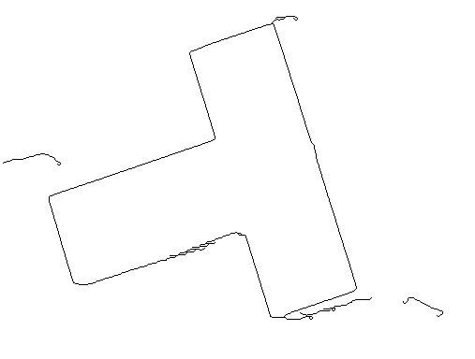
Edges and Contours
Edges: changes in the image intensity

Slide 32
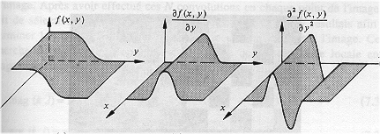
Edge detection: gradients and derivatives
Two possible approaches to edge detection:
  Detection of the maxima of the gradient
  Detection of the zero crossings of second derivative
Most methods are gradient based.
The edge pixels need to be connected together to get to a sequence of edge points! (“edge linking”)

Slide 33
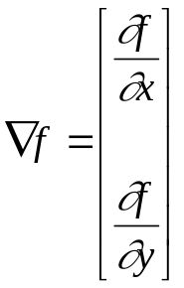
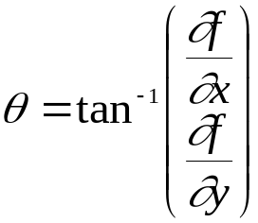
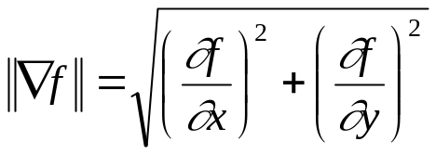
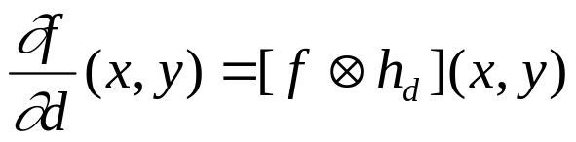
The gradient
The gradient is a vector with a norm and a direction:
The partial derivatives can be computed by convolution with appropriate linear filter masks:

Slide 34

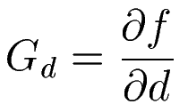




Gradient: alternatives
Different possible norms:
Taking the discrete nature of an image into account:

Slide 35











Numerical approximation of the gradient
Theorem of Taylor LaGrange applied to an image z=f(x,y)

Slide 36





The Roberts filter

Slide 37






Slide 38
Problem of edge width
Differentiation with 1 pixel allows to detect fast transitions (sharp edges) but not slower transition (blurred edges)
f(x)
dt
df(x)
f(x)
df(x)

Slide 39







Increasing the differentiation step
The gradient can be smoothed by averaging the pixel in the neighborhood.
Prewitt gradient filter

Slide 40


Prewitt filter: example
Roberts filter
Prewitt filter
Prewitt filter: the principal edges are better detected.

Slide 41





Differentiation: noise suppression
Sobel filter

Slide 42
Gradient masks: summary
Roberts
Prewitt
Sobel
Mask size
  A bigger mask means less sensitivity to noise
  A bigger mask means higher computational complexity
  A bigger mask means less localization precision

Slide 43


The Canny/Deriche gradient operator
+ Gaussian noise
In 1983 Canny proposed 3 criteria for edge detection:
  Detection quality (maximum signal to noise ratio)
  Localization precision
  Uniqueness (one response per edge)
Maximization of these criteria leads to the solution of a differential equation. The solution can be approximated by the derivative of a Gaussian:

Slide 44

The Deriche solution
Canny’s solution has been developed for an finite impulse response filter (FIR). Deriche developed an infinite impulse response filter (IIR) from the same equations and different initial conditions:
Scale parameter
The filter is implemented as a recursive filter, i.e. the filter result of one pixel depends on the results of the preceding pixel.

Slide 45






A higher value of α means a higher sensitivity to detail
Original image
α=5
α=2
α=1
α=0.5
α=0.25

Slide 46




Zero-Crossings (the Laplacian filter)
Instead of the maxima of the gradient we search the zero crossings of the second derivative.
The “mexican hat” filter:
The laplacian operator
Usually, the image smoothed (e.g. with a Gaussian filter) before calculating the derivative. Using the properties of convolution, this can be done in one step:

Slide 47
The Laplacian filter: properties
Advantages:
  Closer to mechanisms of visual perception (ON/OFF cells)
  One parameter only (size of the filter)
  No threshold
  Produces closed contours
Disadvantages:
  Is more sensitive to noise (usage of second derivative)
  No information on the orientation of the contour
Combination of gradient and contour
  Search of zero-crossings of the Laplacian in the neighborhood of local maxima of the gradient

Slide 48





Laplacian filter: examples

Slide 49






Zero crossings: examples
σ=1
σ=2
σ=3

Slide 50
Mejoramiento de la nitidez

Slide 51
Mejoramiento de la Nitidez – 1/2
Corresponde a la mejora de la calidad visual de una imagen
Se basa en los filtros “ unsharp masking ” o filtros de enmascaramiento de imagen borrosa
Principio :
Añadir detalles ( frecuencias altas ) a una imagen borrosa ( frecuencias bajas )
imagen mejorada = (A–1) imagen original + imagen filtrada paso-altas
A > 1

Slide 52




Mejoramiento de la Nitidez – 2/2
imagen mejorada = (A–1) imagen original + imagen filtrada paso-altas
Filtro Laplaciano ( filtro paso-altas )
A=1 : Filtro Laplaciano estándar
A>1 : una parte de la imagen original se añade a la paso-alta
A=2
¡ añade
ruido !

Slide 53

Filtro Unsharp Masking – 1/3
Se tiene una imagen borrosa ( pendiente pequeña ) = f
Se le resta con una pendiente aún más pequeña = f_{LPF}
Lo anterior se multiplica por un factor = k ( entre 1 y 3 )
La señal de la diferencia anterior se suma a la original
Señal de la diferencia
Señal original
Señal con menos
Nitidez o borrosa

Slide 54

Filtro Unsharp Masking – 2/3
Se tiene una imagen borrosa ( pendiente pequeña ) = f
Se le resta con una pendiente aún más pequeña = f_{LPF}
Lo anterior se multiplica por un factor = k ( entre 1 y 3 )
La señal de la diferencia anterior se suma a la original
señal con mayor resolución ( pendiente grande )
Nótese que :
con k = 1 :
= imagen mejorada

Slide 55


Filtro Unsharp Masking – 3/3
De lo anterior se obtiene la definición del filtro Unsharp Masking h_{UM}(x, y) :
La forma del filtro Unsharp Masking h_{UM}(x, y) depende de la forma del filtro paso-bajas h_{LPF}(x, y)
Ejemplo :
si
entonces

Slide 56
Gracias por su atención
¿ preguntas ?

